Slide 1

Natalità in Italia
Analisi di alcuni dei fattori che contribuiscono a un trend noto
SLIDES

Slide 2
01.
INTRODUZIONE
03.
LA CITTADINANZA
Presentazione del progetto e contesto storico
A cura di Margherita Lerra
Quanto influiscono le mamme straniere in Italia sui dati raccolti
A cura di Armando La Prova
02.
LE MADRI
04.
IL CONFRONTO
Età delle neomamme e il tasso di occupazione femminile
A cura di Alessio Africa
Paragone dei dati italiani con il resto dell’Europa
A cura di Fadwa Naji
Indice

Slide 3
Introduzione
Come procede il trend delle nascite in Italia? La risposta è facile, anche senza approfondimenti: male. E perché? Abbiamo cercato di dare una risposta che non sia univoca proprio perché non c’è un solo motivo che influisce su questo andamento. Siamo partiti dall’Italia per arrivare al dato europeo e vederne le differenze, e cosa abbiamo capito? Che non bastano i bonus bebè se il contesto familiare non è supportato prima ancora che ci sia un desiderio di maternità. Certo, la natura umana influisce inesorabilmente sul dato generale, e ne abbiamo tenuto conto, ma a nostro avviso ci sono altri aspetti fondamentali da attenzionare per creare le migliori condizioni per poter cambiare un passo alla volta l’andamento del dato.
Per questa analisi ci siamo serviti delle banche dati ISTAT e EUROSTAT. I dati raccolti in file excel e csv sono stati puliti e aggregati in base alle esigenze con Python e Power BI.

Slide 4
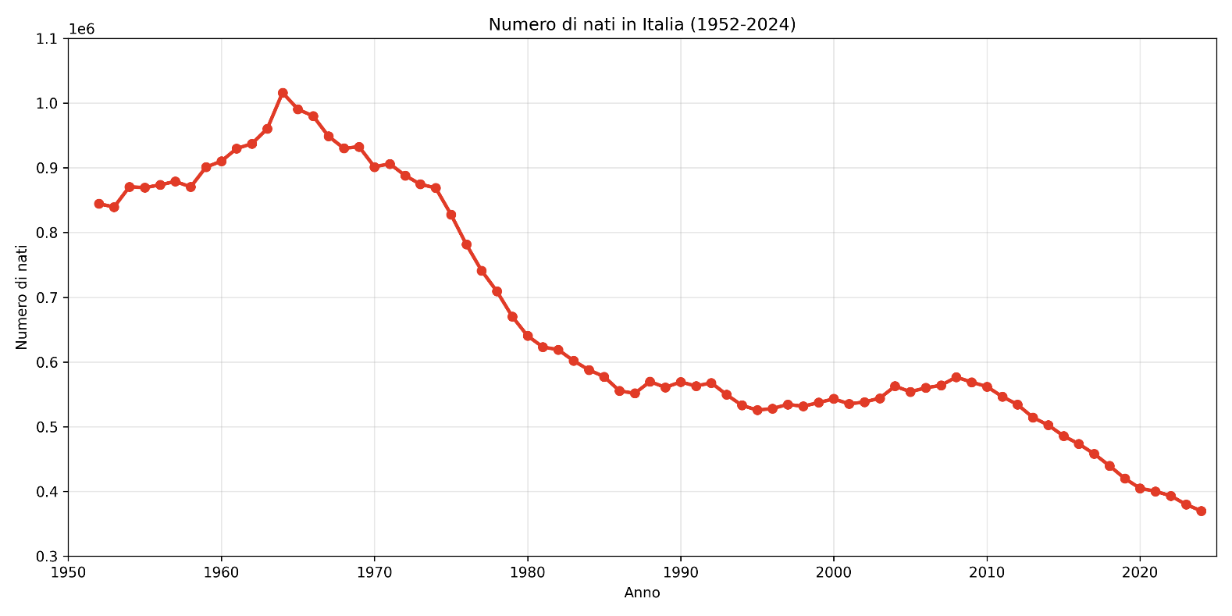
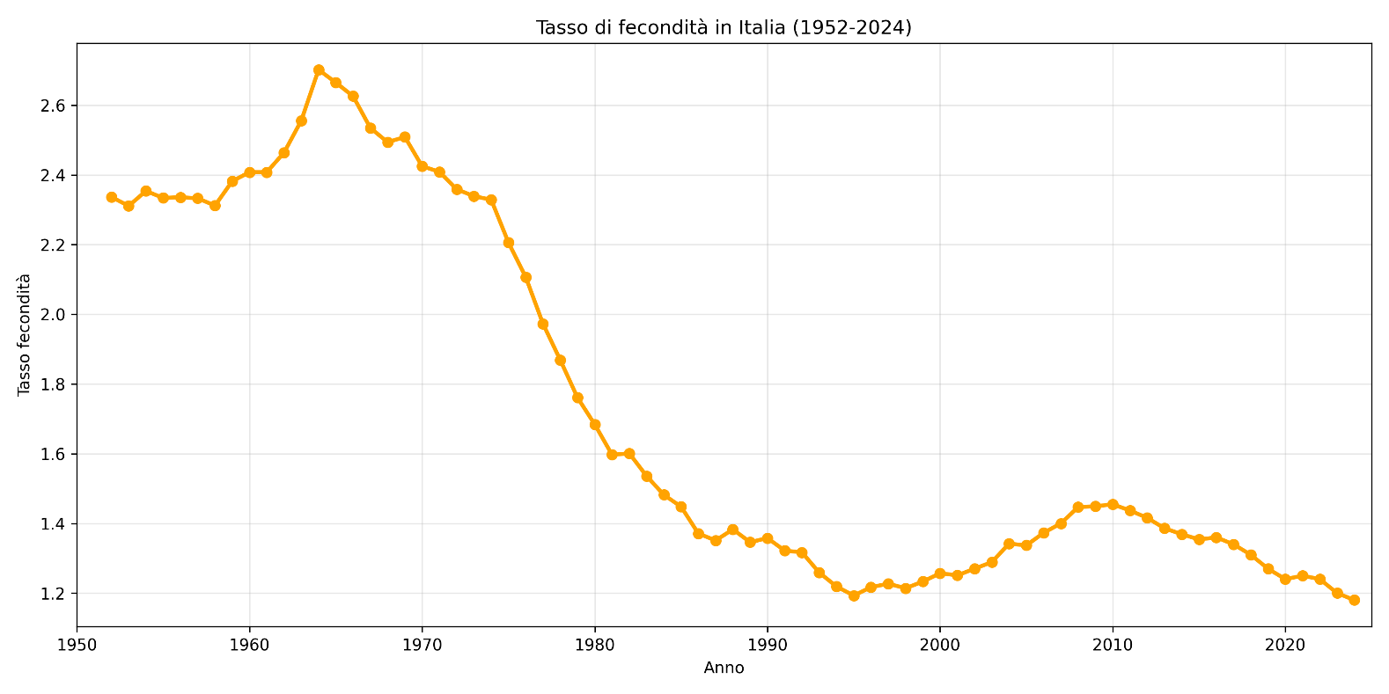
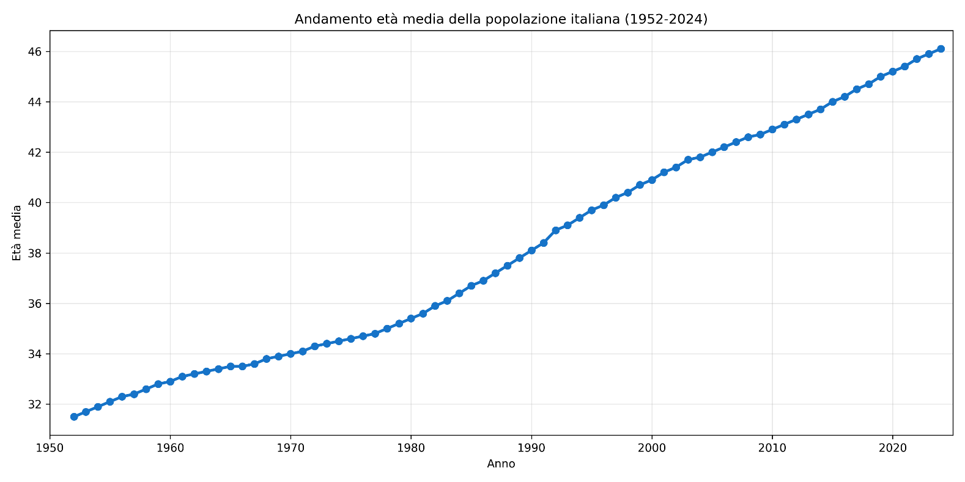
Contesto storico
A partire dagli anni ’50, la famiglia italiana ha subito trasformazioni profonde che hanno influenzato direttamente i principali indicatori demografici e sociali.
Nel secondo dopoguerra, la famiglia era caratterizzata da un modello tradizionale: nuclei numerosi, matrimonio stabile e ruoli ben definiti, con una forte centralità della figura maschile nel lavoro e di quella femminile nella cura domestica. Questo assetto si rifletteva in alti livelli di natalità e fecondità, sostenuti anche da una bassa partecipazione femminile al mercato del lavoro.
A partire dagli anni ’70, con l’introduzione del divorzio e la riforma del diritto di famiglia, si assiste a una progressiva trasformazione: la famiglia diventa meno stabile e più flessibile. Parallelamente, aumentano le separazioni e i divorzi, mentre il matrimonio perde centralità come unico modello familiare.
Negli anni ’80 e ’90 emerge un cambiamento ancora più significativo: la diffusione delle famiglie di fatto, delle convivenze e dei nuclei unipersonali. Questo processo è accompagnato da una crescente partecipazione delle donne al mercato del lavoro e da un innalzamento del livello di istruzione femminile.

Slide 5
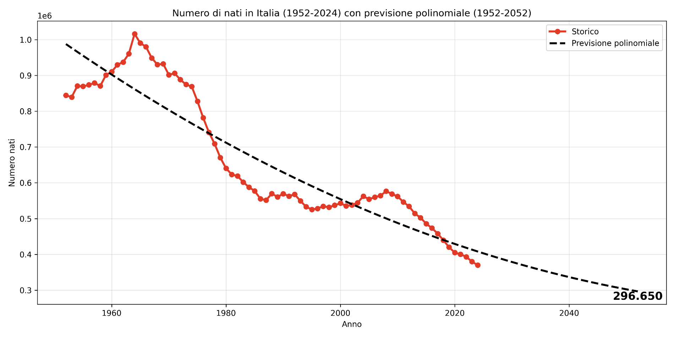
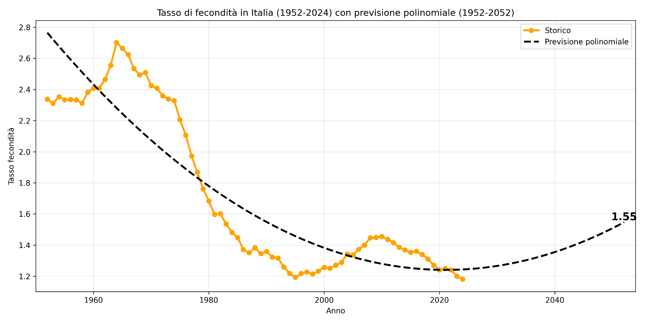
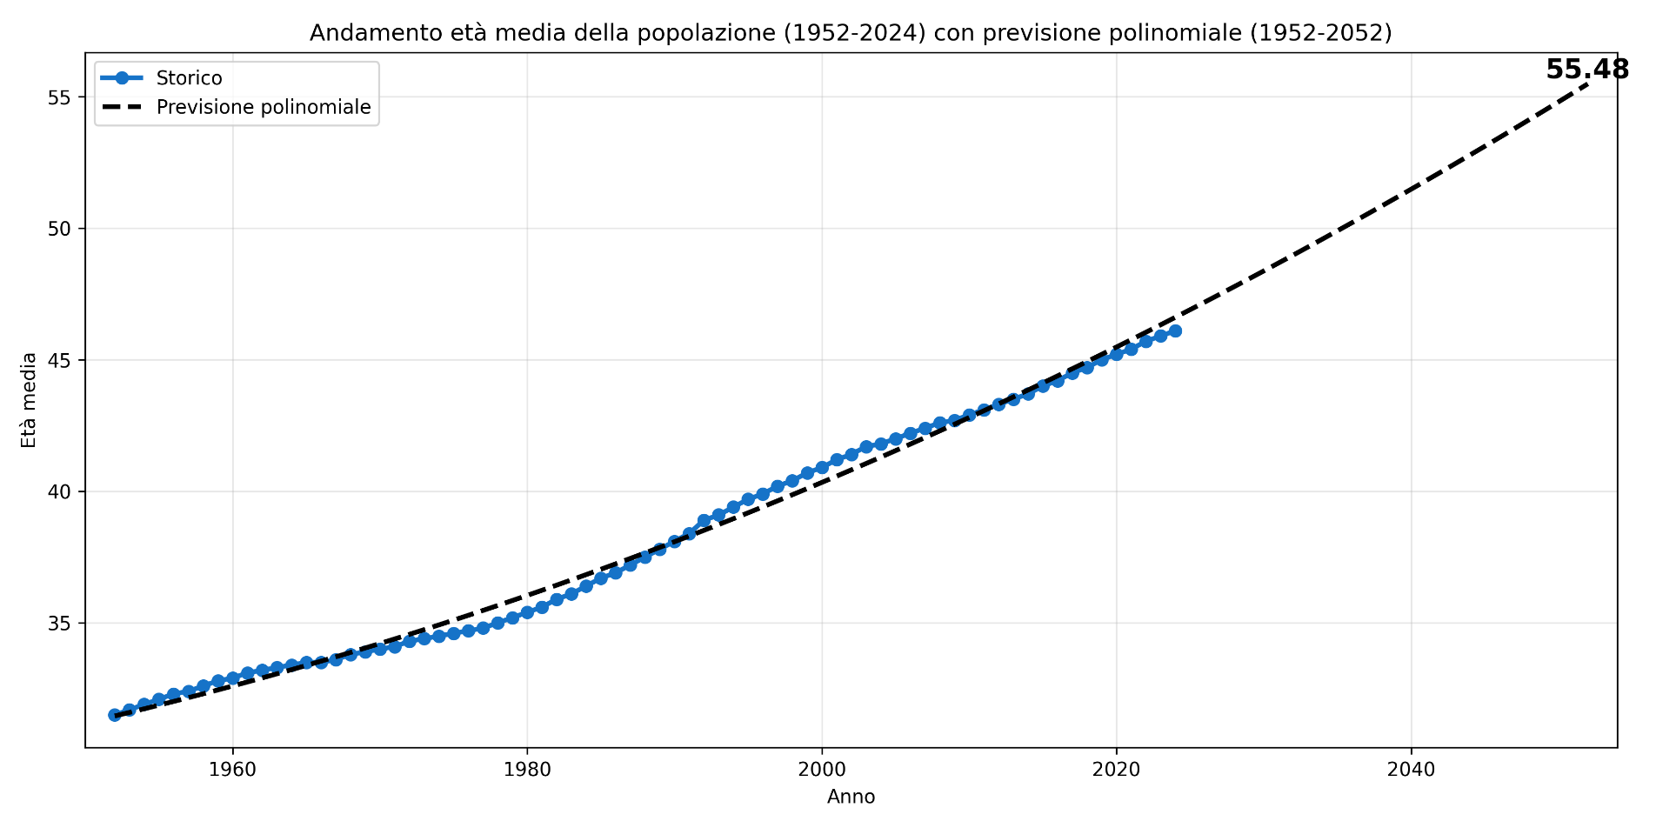
Con il calcolo della curva polinomiale per la previsione di ognuno di questi trend è ancora più evidente che, se non si interviene il prima possibile, l’Italia è destinata a invecchiare sempre di più. Dai grafici si evidenzia come, nel 2052, fra soli 26 anni, il numero dei nati e il tasso di fecondità continueranno a scendere, mentre l’età media della popolazione italiana sarà di 55 anni e ciò significa, nel caso delle donna, ben lontana dall’età fertile.
Siamo partiti da questo per approfondire tematiche sociali ed economiche su cui la politica può e deve intervenire al più presto per tentare di invertire il trend negativo.
Previsioni

